Slide 1
eObrazovanje- nastavni materijal
Katedra za informatiku
Univerzitet u Novom Sadu
Fakultet tehničkih nauka

Slide 2
Kreiranje i organizacija nastavnog materijala
Moderna tendencija je da se nastavni sadržaj predstavlja u formi “nastavnih objekata”
Nastavni objekti - mali i postojani nastavni resursi pogodni za višekratno korišćenje
Treba da budu: razmenjivi, digitalni, modularni, interoperabilni i jednostavni za pronalaženje

Slide 3
Format nastavnih objekata
Koriste se različiti digitalni formati (pdf i office dokumenti, slike, video prezentacije)
Prednost formatima čitljivim u standardnom internet browseru, jer se danas daljinska i elektronska nastava uglavnom obavlja u internet okruženju

Slide 4
Opis nastavnih objekata
Teško je mašinski odrediti značenje nastavnog objekta direktno iz sadržaja
Zato se nastavni objekti dodatno opisuju metapodacima
Najčešće se koriste specifikacije:
IEEE Learning Object Metadata (LOM)
Dublin Core Metadata Element Set

Slide 5
IEEE LOM
Specifikacija za opis značenja nastavnog sadržaja
Pod nastavnim sadržajem se smatra bilo koji sadržaj (ne nužno digitalni) koji se može koristiti u svrhu učenja, obrazovanja ili obuke
Cilj je da se opišu podaci neophodni za opis, pronalaženje i korišćenje nastavnih sadržaja

Slide 6
IEEE LOM elementi
76 elemenata podeljenih u 9 kategorija
Elementi su predstavljeni XML notacijom

Slide 7
IEEE LOM XML šema

Slide 8
IEEE LOM elementi šeme
general – opis objekta u celini
lifeCycle - osobine povezane za životnim ciklusom objekta
metaMetadata - opis samih metapodataka, a ne objekta na koji se oni odnose
technical - tehnički aspekti objekta (npr. format, veličina, trajanje)
educational - obrazovne i pedagoške karakteristike
rights - prava na intelektualnu svojinu i uslovi korišćenja
relation – veza sa drugim sadržajima
comments - skup komentara o korišćenju objekta
classification - omogućuje da se objekat klasifikuje u odnosu na neki sistem klasifikacije

Slide 9
IEEE LOM Primer
Primeri\IEEE LOM.xml

Slide 10
Dublin Core
Opštiji standard od IEEE LOM, ne odnosi se isključivo na nastavne resurse
Standard metapodacima dodatne opisuje “resurse”
Resurs – bilo koji sadržaj “koji ima identitet”
15 elemenata za opis resursa
Tehnički se elementi mogu predstaviti različitim formatima (najčešće XML)

Slide 11
Dublin Core elementi
title – naziv resursa
creator – autor ili osoba koja je odgovorna za kreiranje i sadržaj resursa
subject – glavna tema na koju se odnosi sadržaj resursa
description - detaljan opis sadržaja
publisher – osoba zadužena da omogući dostupnost resursa korisnicima
contributor – osoba koja učestvuje u razvoju sadržaja
date – određeni trenutak u životnom ciklusu resursa

Slide 12
Dublin Core elementi
type – tip sadržaja resursa
format – fizička manifestacija resursa (format fajla, veličina...)
identifier – jedinstveni identifikator resursa
source – referenca na izvorni resurs iz kojeg je resurs izveden
language – jezik na kojem je sadržaj resursa
relation – veze ka drugim resursima
coverage – fizička lokacija ili period korišćenja resursa
rights – podaci o autorskim pravima nad resursom

Slide 13
Dublin Core primer
Primeri\Dublin Core.xml

Slide 14
Grupisanje nastavnih objekata
Razvijene su specifikacije koje definišu organizaciju nastavnog materijala, tako da jednom kreiran kurs može da se razmenjuje između različitih sistema
Globalno najzastupljenija ovakva specifikacija je IMS Content Packaging (IMS CP)
Po IMS CP nastavni sadržaj se organizuje u pakete

Slide 15
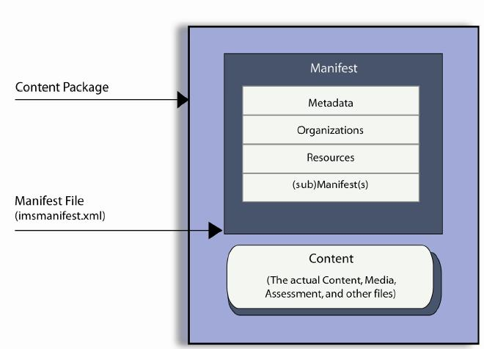
Struktura IMS CP paketa

Slide 16
Struktura IMS CP paketa
Paket sadrži nastavne resurse i manifest fajl
Nastavni resursi - fajlovi u bilo kojem formatu čitljivom u internet browseru
Manifest fajl – XML fajl koji specificira resurse, njihov opis, organizaciju, ...
Paket se isporučuje kao jedan ZIP fajl

Slide 17
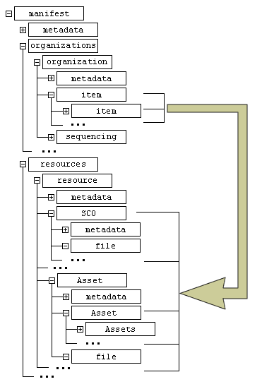
Struktura IMS CP manifest fajla

Slide 18
Elementi IMS CP manifest fajla
Organization – organizacija resursa (može ih biti više)
Resource - nastavni resursi (fajlovi u IMS CP paketu)
item – hijerarhija elemenata koji čine organizaciju. Referencira odgovarajući resource element
metadata – metapodaci elementa koji ga dodatno opisuju (nisu obavezni, preporučuje se IEEE LOM kao formalizam)

Slide 19
IMS CP primer
Primeri\IMS CP - imsmanifest.xml
Primeri\IMSCP - Veb programiranje.zip

